Slide 1

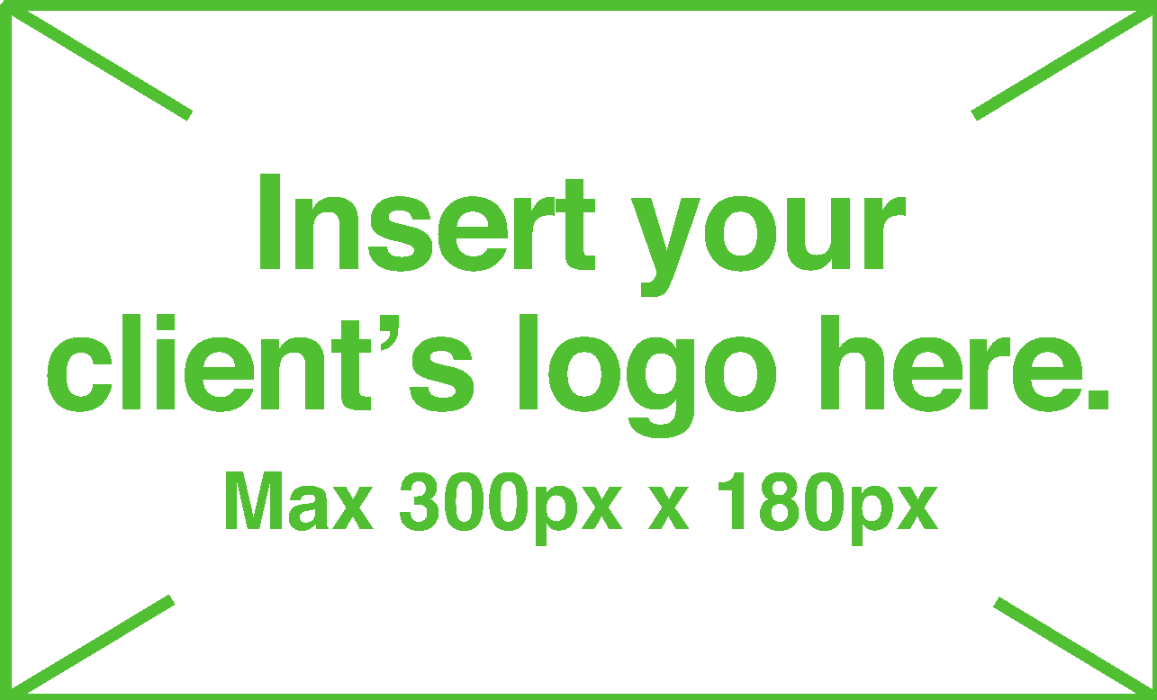
Достучаться до клиентов в нужное время с расширенной рекламной компанией Фриби

Slide 2
Эта презентация поможет продать расширенную рекламную компанию Фриби нашим клиентам
Эта презентация брендируется нашим логотипом и логотипом клиента, причем важна актуальность лого на текущий момент
Пожалуйста убедитесь в актуальности всех статистических данных перед отправкой презентации клиенту.
Детальная информация по рекламным компаниям:
УДАЛИТЬ!!!
Перед отправкой клиенту
http://www.phreebie.net
https://plus.google.com/+PhreebieNet/posts

Slide 3
Что такое расширенная рекламная компания Фриби?
Расширенная компания дает вам возможность определять как ваша реклама будет показываться людям в интернет, когда они что-то ищут или просматривают страницы, видео, игры с различных устройств: мобильники, планшетники, персональные компьютеры.
Вы получаете возможность доносить свою информацию до людей где бы они ни находились и каким бы образом они ни выходили в интернет
Мы гарантируем, что ваша целевая аудитория увидит правильное сообщение в нужное время.
Что?
Почему?
Выгода
Оценка
Вывод

Slide 4

Почему эффективно использовать расширенную компанию?
Важно иметь доступ к вашим клиентами в нужное время какими бы устройствами они бы не пользовались в текущий момент.
Таргетинг на местоположение становится ключевым – люди более склонны к восприятию тех объявлений, которые учитывают их местоположение
Мобильный поиск показывает значительный рост начиная с с 2010 года
50% мобильного поиска приводит к покупкам*
До 30%** поисковых запросов имеют привязку к местонахождению – возможность увеличить посещаемость вашего ресурса, что станет основой для развития вашего бизнеса
30%
Что?
Почему?
Выгода
Оценка
Вывод
* Source: Google's How to go mobile
** Source: Google Internal Data. Last updated: July 2012

Slide 5
(Продолжение)
Все большее количество людей покупают мобильные устройства
Люди все чаще используют несколько устройств для доступа в интернет
Они все чаще находят ваши услуги и продукт в онлайн режиме
Убедитесь, что ваша реклама достигает их соответствующим и привлекательным способом
Что?
Почему?
Выгода
Оценка
Вывод

Slide 6
Выгода от использования расширенной компании Фриби
Гибкость Полный контроль по доставке рекламных сообщений по времени, местонахождению и устройству клиента
Адекватность Показ зрителям рекламы адаптированной под их устройства
Расширяемость Показ на лету расширенной информации: «как добраться», «звоните прямо сейчас» и «специальные предложения»
Активность Используйте «звони сейчас» в своей рекламе когда ваш персонал готов принимать звонки, и привлекать потенциальных клиентов в ваш магазин целевым «Специальным предложением»
Что?
Почему?
Выгода
Оценка
Вывод

Slide 7

Оценка выгоды от расширенной компании Фриби.
Независимо от того, каковы ваши цели маркетинга – регистрация пользователей на сайте, онлайн продажи, загрузка контента, звонки - ваш ROI может быть измерен.
Можно определить продолжительность обращения по времени, после чего данный контакт засчитывается
Количество засчитанных обращений к вашей рекламе является бесплатной метрикой.
Что?
Почему?
Выгода
Оценка
Вывод

Slide 8

Вывод.
Расширенная компания Фриби важная часть в рекламной интернет стратегии вашей организации – мы используем современные способы общения людей для доставки ваших рекламных сообщений
Расширенной компании присущи свойства актуальности, адекватности, геолокализции, расширяемости и активности – мы можем донести информацию до нужных групп людей вне зависимости от того где они находятся
Высокие показатели результативности – выгода очевидна
Что?
Почему?
Выгода
Оценка
Вывод

Slide 9
Спасибо.
Если у вас возникли вопросы или вы хотите создать расширенную рекламную компанию, пожалуйста свяжитесь с нами:
Account manager name
Account manager email

